Slide 1



TECNOLÓGICO NACIONAL DE MÉXICO
UNIDAD ACADÉMICA VENUSTIANO CARRANZA
“INGENIERÍA EN SISTEMAS COMPUTACIONALES”
ADMINISTRACION DE BASE DE DATOS
ACTIVIDAD
ACTIVIDAD 2.1 –PRESENTACION ELECTRONICA
PRESENTA
SEMESTRE | SEXTO
NOMBRE DEL ALUMNO | MATRICULA
Rafael Aquino Villanueva | 231260073
DOCENTE
ING. FRANCISCO JAVIER MINGO VELAZQUEZ
26 DE ABRIL DE 2026 VENUSTIANO CARRANZA, CHIAPAS

Slide 2


Arquitectura e Instalación de un SGBD
Los Sistemas Gestores de Bases de Datos permiten almacenar y administrar información de manera eficiente.

Slide 3
INTRODUCCION
Los datos son un recurso clave en los sistemas modernos
Los SGBD permiten almacenar, organizar y administrar información de forma eficiente
Se utilizan en entornos empresariales, aplicaciones y servicios digitales
Aseguran la integridad, seguridad y disponibilidad de los datos

Slide 4
justificación
El estudio de los SGBD es importante porque permite comprender cómo se almacenan y gestionan los datos en sistemas modernos.
Esta actividad fortalece los conocimientos sobre su arquitectura, instalación y configuración, aspectos clave para garantizar la seguridad y el buen funcionamiento de la información en entornos reales.

Slide 5

¿Qué es un SGBD?
Almacenamiento
Un Sistema Gestor de Bases de Datos (SGBD) es un software especializado que permite crear, gestionar y administrar bases de datos de manera eficiente y segura.
Su función principal es actuar como interfaz entre los usuarios y los datos, garantizando la integridad, consistencia y disponibilidad de la información almacenada.
hasta en sistemas empresariales complejos que manejan terabytes de información y los mas usados son MySQL, PostgreSQL, Oracle
Control de acceso y permisos
Copias de seguridad y recuperación

Slide 6
Arquitectura del SGBD: Componentes Principales
La arquitectura de un SGBD se compone de varios módulos que trabajan de forma coordinada para gestionar los datos de manera eficiente y segura.
Interfaz de Usuario
Aplicaciones cliente y herramientas de administración
Procesador de Consultas
Analiza, optimiza y ejecuta comandos SQL
Motor de Almacenamiento
Gestiona lectura y escritura en disco
Cada componente cumple funciones específicas, pero trabaja de manera integrada para proporcionar un servicio robusto y eficiente de gestión de datos.
Módulo de Seguridad
Control de accesos y autenticación

Slide 7
Estructura de Memoria y Procesos
Procesos del SGBD
Memoria del SGBD
Proceso de Escucha
Acepta conexiones entrantes
Buffer del Pool
Caché para bloques de datos frecuentes
Procesos de Servidor
Atienden solicitudes de cada cliente
Log Buffer
Almacena transacciones antes de grabar
Proceso de Escritor
Memoria de Ordenación
Graba datos modificados en disco
Espacio para operaciones ORDER BY y JOIN
Proceso de Log
La gestión eficiente de la memoria y los procesos es fundamental para el rendimiento del sistema. Los SGBD modernos utilizan técnicas avanzadas de optimización y paralelización.
Mantiene registro de transacciones

Slide 8
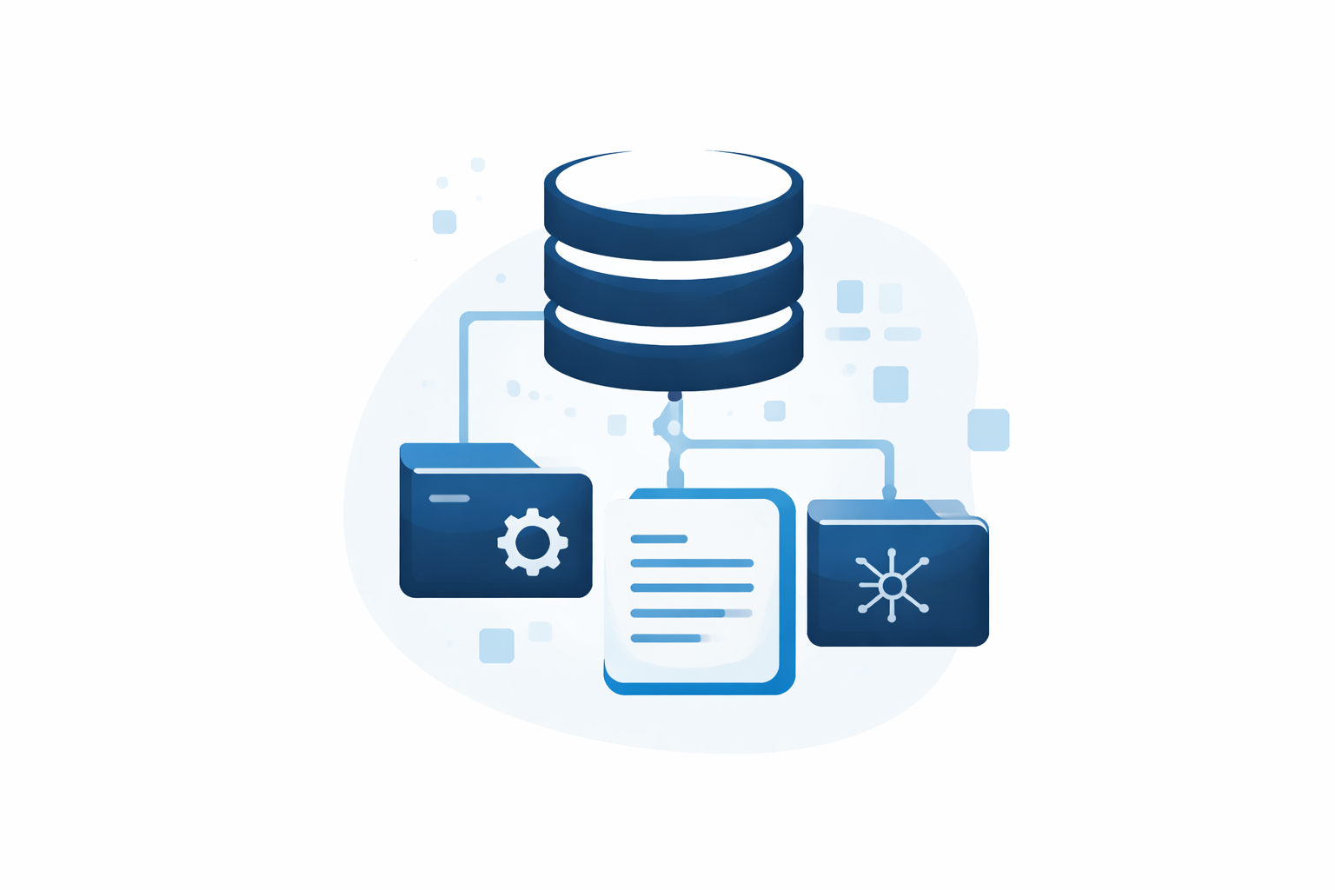
Estructura Física de la Base de Datos
La estructura física determina cómo se almacenan los datos en el sistema de archivos del servidor. Comprender esta estructura es esencial para optimizar el rendimiento y planificar el almacenamiento.
Archivos de Datos
Contienen las tablas, índices y datos reales organizados en páginas o bloques
Archivos de Log
Registro de transacciones para recuperación y mantenimiento de integridad
Archivos de Control
Metadatos sobre la estructura y estado de la base de datos
Espacio Temporal
Almacenamiento para operaciones temporales y ordenaciones

Slide 9
Requerimientos para la Instalación
Antes de proceder con la instalación del SGBD, es fundamental verificar que el sistema cumpla con los requisitos mínimos necesarios para un funcionamiento óptimo.
Hardware
Software
Sistema Operativo
Procesador multi-core (mínimo 2 GHz)
Memoria RAM: 4 GB mínimo, 8 GB recomendado
Espacio en disco: 10 GB mínimo para instalación base
Almacenamiento SSD recomendado para mejor rendimiento
Sistema operativo compatible (Windows/Linux/macOS)
Dependencias y bibliotecas requeridas
Permisos de administrador para instalación
Conectividad de red configurada
Windows Server o Windows 10/11
Linux (Ubuntu, CentOS, Red Hat)
macOS (versión compatible)
Sistema de archivos NTFS o ext4

Slide 10
Procedimiento de Instalación del SGBD
El proceso de instalación varía según el SGBD elegido, pero sigue una estructura general común que incluye varios pasos críticos.
Configuración Inicial
Descarga del Software
Especificar directorios, puertos y parámetros básicos
Obtener el instalador desde el sitio oficial del proveedor
Verificación
Cuentas de Usuario
Probar conexión y ejecutar comandos básicos de verificación
Crear usuario administrador y establecer contraseña
Siempre revisa la documentación oficial del SGBD específico que se esta instalando, ya que los detalles pueden variar significativamente entre diferentes sistemas.

Slide 11
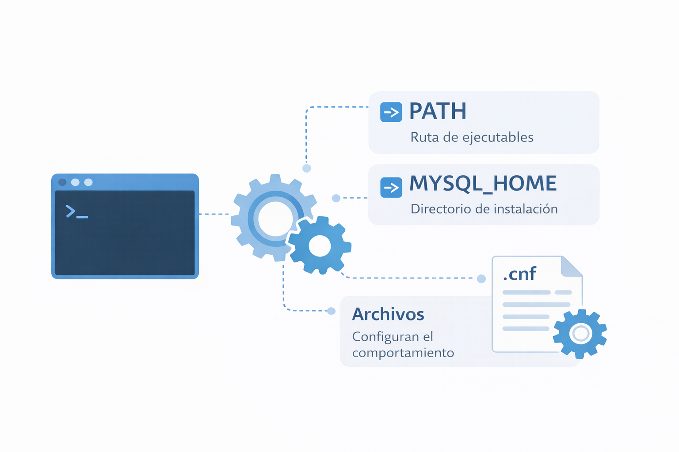
Variables de Entorno y Archivos de Configuración
Variables de Entorno
Archivos de Configuración
Son parámetros del sistema operativo que configuran el comportamiento del SGBD. Las principales incluyen:
Ficheros que controlan el comportamiento del SGBD:
my.cnf / my.ini: Configuración MySQL
postgresql.conf: Configuración PostgreSQL
listener.ora: Oracle Listener
tnsnames.ora: Oracle Net Services
PATH: Ruta a ejecutables del SGBD
PGDATA (PostgreSQL): Directorio de datos
ORACLE_HOME (Oracle): Instalación Oracle
MYSQL_HOME: Instalación MySQL
Estos elementos son fundamentales para que el SGBD localice sus componentes y funcione correctamente. Una configuración incorrecta puede impedir el arranque del servicio.

Slide 12
Comandos Generales y Ejemplo Práctico
Los comandos SQL son la forma principal de interactuar con el SGBD. se presentan los comandos básicos para gestión de bases de datos.
CREATE DATABASE
Crea una nueva base de datos
Ejemplo de Creación de base de datos
CREATE DATABASE escuela;
01
Conectar al SGBD
DROP DATABASE
Establecer conexión con el servidor usando credenciales
Elimina una base de datos existente
02
DROP DATABASE escuela;
Ejecutar comando CREATE
Enviar el comando SQL para crear la estructura
SHOW DATABASES
03
Listar todas las bases disponibles
Verificar creación
SHOW DATABASES;
Confirmar que la base aparece en la lista
04
USE DATABASE
Configurar permisos
Seleccionar base de trabajo
Asignar usuarios y privilegios de acceso
USE escuela;
Herramientas recomendadas: DBeaver, pgAdmin, MySQL Workbench para interfaces gráficas. Docker para contenedores y portabilidad.

Slide 13
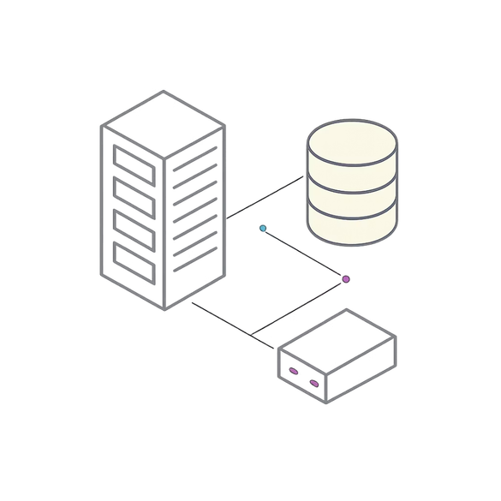
Aplicación en Sistemas Modernos y Conclusiones
90% Aplicaciones empresariales Usan SGBD para gestión de datos
Uso en Empresas
24/7 Disponibilidad Requerida en sistemas críticos
Los SGBD son el corazón de los sistemas empresariales modernos. Gestionan información crítica en bancos, e-commerce, sistemas de salud, redes sociales y aplicaciones móviles.
Sistemas como Oracle y SQL Server gestionan grandes volúmenes de datos transaccionales, mientras que MySQL y PostgreSQL dominan el ecosistema web.
100% Integridad Garantizada por transacciones ACID
Aprendizajes Clave
Comprensión de la arquitectura de capas del SGBD
Gestión eficiente de memoria y procesos
Instalación y configuración profesional
Manejo de comandos SQL básicos
Importancia de la estructura física

Slide 14
Conclusión
Los Sistemas Gestores de Bases de Datos (SGBD) son fundamentales en los sistemas modernos, ya que permiten almacenar, organizar y gestionar grandes volúmenes de información de forma segura y eficiente.
Comprender su arquitectura, así como el proceso de instalación y configuración, es esencial para garantizar el correcto funcionamiento, el rendimiento y la integridad de los datos en cualquier entorno.

Slide 15
FUENTE DE INFORMACION
Aquino Villanueva, R. (2026). ABD-E-J-26. GitHub. https://github.com/rafaelrav8770/ABD-E-J-26.git
Hostinger Tutoriales — Explicación clara de qué es un SGBD, tipos (MySQL, PostgreSQL, Oracle) y arquitectura cliente-servidor. 🔗 https://www.hostinger.com/mx/tutoriales/sgbd NAPS Tecnología y Educación —
Descripción detallada de la arquitectura de un SGBD con componentes como gestor de memoria intermedia, gestor de transacciones y procesador de consultas. 🔗 https://naps.com.mx/blog/arquitectura-de-un-sistema-gestor-de-bases-de-datos/ ITCA
El Salvador (Virtual) — Explicación académica del SGBD, DDL, DML y estructura de esquemas. Muy útil para el tema de arquitectura de capas. 🔗 https://virtual.itca.edu.sv/Mediadores/dbd/u2/11_arquitectura_del_sgbd.html Dongee
Tutoriales — Guía sobre mejores prácticas y estrategias modernas en arquitectura de SGBD enfocada en entornos empresariales. 🔗 https://www.dongee.com/tutoriales/arquitectura-de-sistemas-gestores-de-bases-de-datos/

